Slide 1
CG
GRUPO BRICKET
INFORME MENSUAL
Proyecto Residencial
ARAYA
INFORME N°
PERÍODO
06 / 2026
01 al 30 de junio, 2026
Preparado por: Gerencia Financiera del Fideicomiso | Uso confidencial

Slide 2
PROYECTO ARAYA · PRIMERA ETAPA
Agenda
01
Estatus de Terrenos
07
Informe Financiero
02
Estatus de Permisos
08
Control Presupuestal
03
Gestiones Comerciales
09
Flujo y Requerimientos de Recursos
04
Informe de Ventas
10
Cuentas por Pagar Comerciales y Financieras
05
Informe de Obras
11
Gestiones Financieras
06
Avance de Obras — Edificios y Urbanismo
12
Puntos para Aprobación
PROYECTO ARAYA · Informe General · Junio 2026

Slide 3
GESTIÓN · ESTATUS DE PERMISOS
Estatus de Permisos
CONFOTUR: concluida la evaluación técnica; a la espera de la reunión de consejo.
TRÁMITE | N° EXPEDIENTE | FECHA | ESTATUS
No objeción Ayuntamiento Higüey | S/N | 15/01/24 | APROBADO
No objeción Ayuntamiento Verón | S/N | 19/02/24 | APROBADO
No objeción Ministerio de Medio Ambiente | DEIA-3249-2023 | 22/10/23 | APROBADO
No objeción Turismo | DPPP01-01611 | 19/04/24 | APROBADO
Permiso CPEM | 9078286-ARAYA | — | APROBADO
Permiso INAPA | S/N | 30/11/23 | APROBADO
Licencia Construcción MIVED | VUC0255-2024 | 12/02/24 | APROBADO
Clasificación provisional CONFOTUR | NÚM. 61-2025 | 10/10/24 | APROBADO
Clasificación definitiva CONFOTUR | CONFOTUR01-01201 | — | EN PROCESO
Clasificación definitiva CONFOTUR: en proceso.
PROYECTO ARAYA · Informe General · Junio 2026

Slide 4

Informe de Ventas

Slide 5


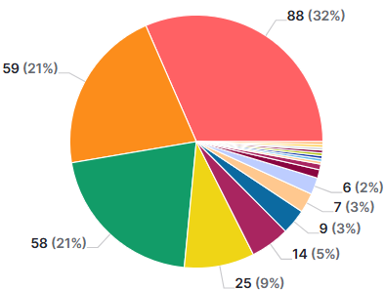
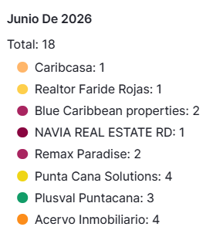
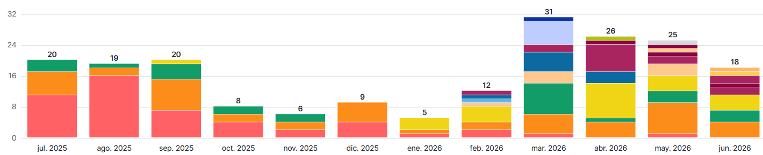
Reservas Totales
Equipo ARAYA
Remax Ariel Grasso
279 Reservadas
16.5 por Mes.
228 Activas
14.25 por Mes
Lacig By Keller Williams
Remax Cumbre
Mundo Inmobiliario del Caribe
Plusval
Remax Paradise
Punta Cana Solution

Slide 6
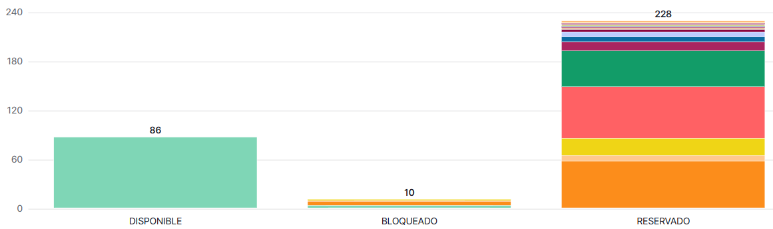
Situación Inventario
Metas de Recaudación FASE I US$22.1M
FASE II US$25.2M
228 Activas
136 Activas - 87% Fase I
92 Activas - 54% Fase II
*51 Desistidas – 18% de las Reservas.
Para el mes de mayo teníamos 217 Unidades Activas.
De la Fase II se han reservado 92 Unidades (28 Garden, 32 Sunset y 32 Balcony Flex).

Slide 7
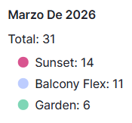
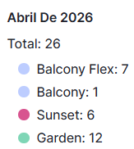
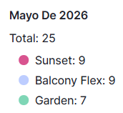
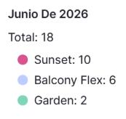
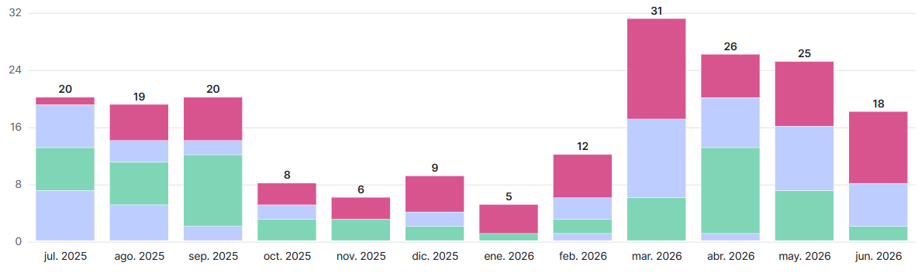
Reservas por Modelos
Balcony – 6.3 Unidades / Mes
Garden – 5.6 Unidades / Mes
Sunset – 5.2 Unidades / Mes
Flex - 3.8 Unidades / Mes
De las 18 Reservas, se destaca que 4 fueron del equipo interno ARAYA y 4 fueron de Punta Cana Solutions

Slide 8
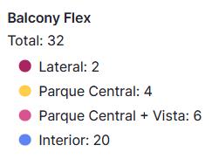
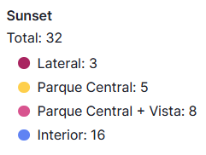
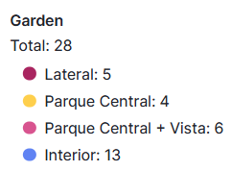
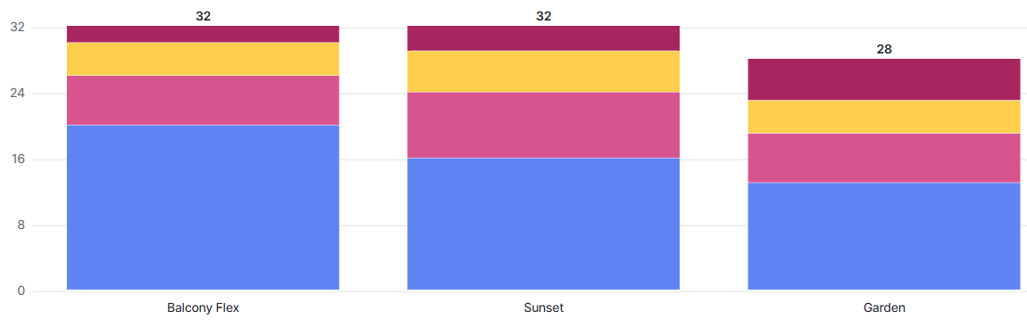
Reservas por Modelos
Actualizado 30JUN2026

Slide 9
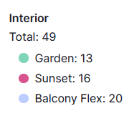
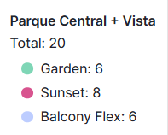
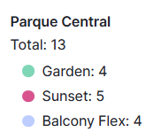
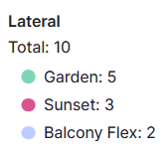
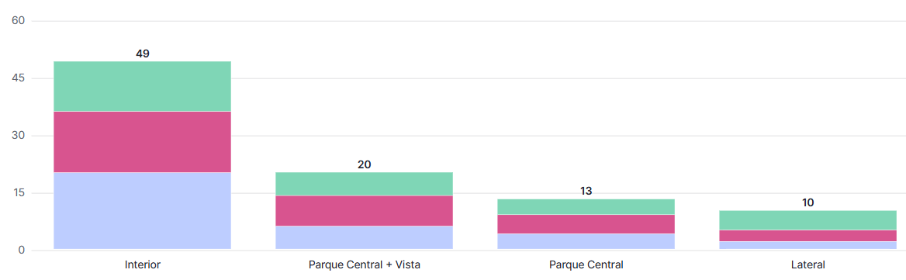
Reservas por Ubicacion
Actualizado 30JUN2026

Slide 10
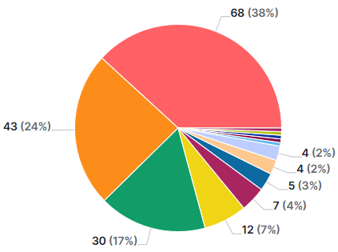
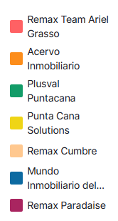
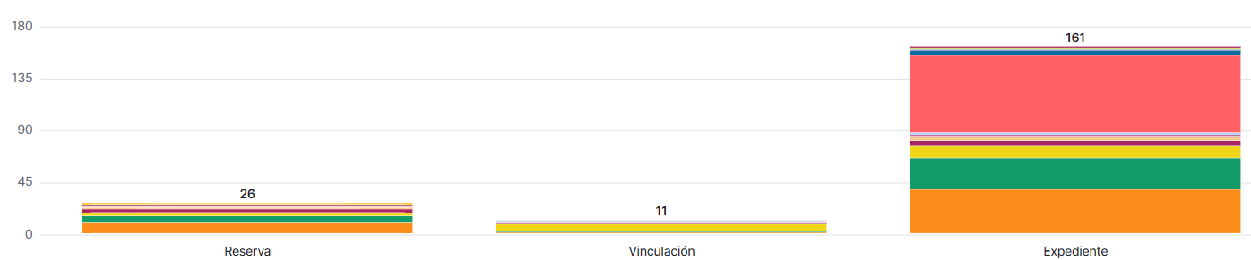
Ventas Depuradas
198 Unidades Depuradas
30 Unidades por Depurar
161 unidades vinculadas al 30 de junio, 11 en proceso de vinculacion y 26 en proceso de firma del contrato.
Al cierre de mes hay 6 cliente en proceso de depuración y 24 clientes a la espera de documentos.

Slide 11
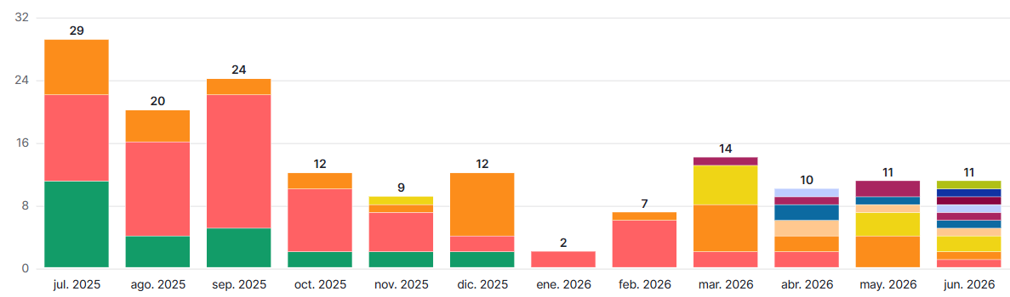
Ventas Vinculadas por Mes
164 Unidades Vinculadas
3 Fueron desistidas

Slide 12
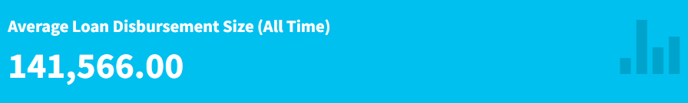
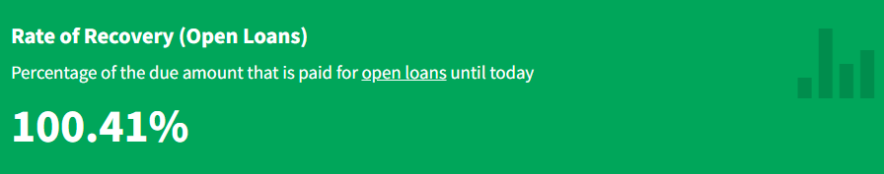
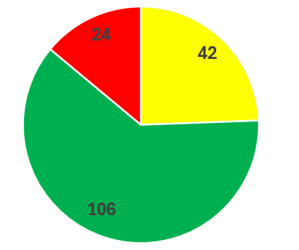
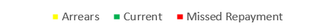
Estatus de Cobranza
De los 172 clientes con contratos al 06/07/2026, tenemos 106 clientes al día, 42 clientes con cuotas pendientes y 24 clientes con cuotas vencidas
Debido a los pagos adelantados de los clientes al día, se ha logrado el recaudo mas del 97% de lo proyectado según las ventas formalizadas.

Slide 13
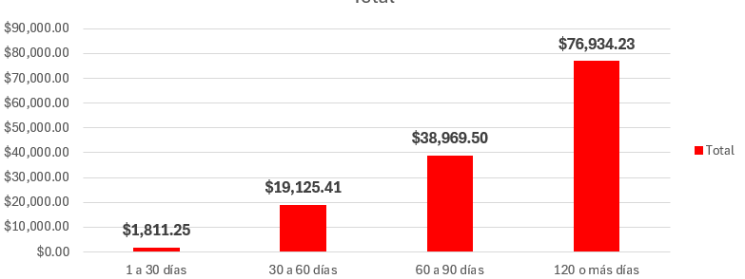
Estatus de Cobranza
Monto Total Vencido US$ 136,840.39
Al 06/07/2026 se tienen 24 clientes con cuotas vencidas
US$ 50,864.87 corresponden a monto de separación pendientes por pagar. (4 clientes).
US$ 54,163.38 corresponden a cuotas pendientes de pago (15 clientes).
US$ 31,812.19 corresponden a cuotas pendientes de realtors (5 clientes)
La morosidad no supera el 1%

Slide 14
Comentarios Generales
En junio subimos el precio de las unidades Parque + Vista y Laterales:
De este aumento se vendieron este mes 2 Sunset Parque + Vista y 1 Sunset Lateral
Visita de 20 empresarios de Shangai, coordinada por Keller Williams By Lacig
Vista de la Inmobiliaria Exp Realty Pedro Reyes y Eduardo Sánchez

Slide 15
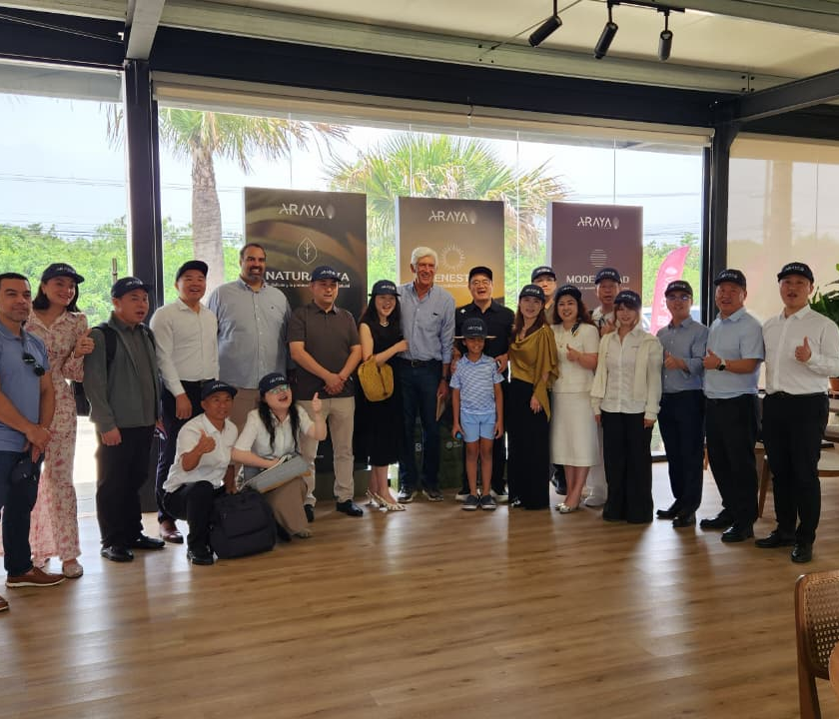
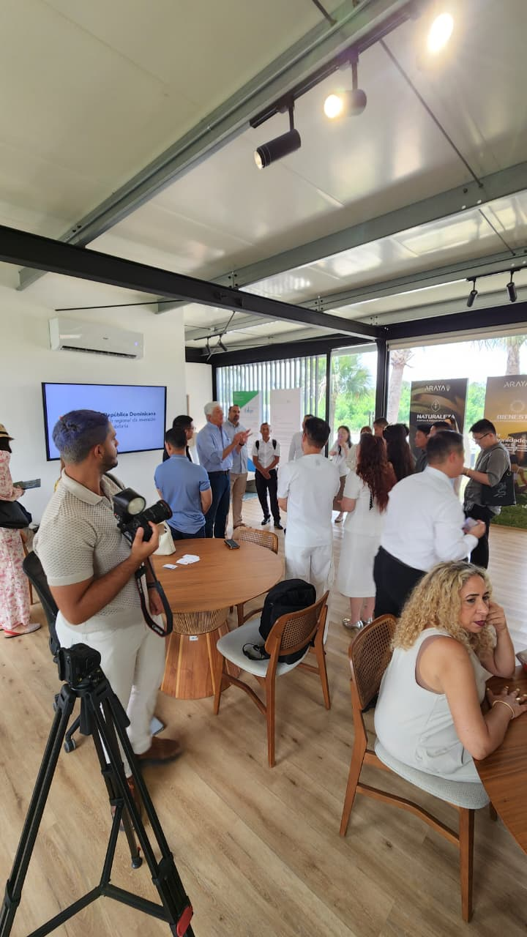

Slide 16
Avance de Obra

Slide 17
Resumen Ejecutivo
Estado consolidado del proyecto al corte 30/06/2026
18.23%
-3.0 pp
14
0%
5
Avance físico ejecutado
Brecha vs. plan
Edificios con orden de materiales YA VENCIDA
Avance de carpintería, ventanas y piezas sanitarias
Días de retraso del proyecto (cronograma general)
vs 21.24% planificado
Eficiencia: 86% del plan
de los 26 (incl. 1, 2, 3, 4, 5, 6, 9)
en los 26 edificios, sin excepción
vs. línea base — corte 30/06/2026
LECTURA DEL CORTE
Curva S: el proyecto ejecutó 18.23% del monto acumulado contra 21.24% planificado a junio 2026 — una eficiencia del 86% respecto al plan operativo. Estructura (26 edificios): 7 edificios (1, 2, 3, 4, 5, 6, 9) tienen su estructura 100% terminada; 5 edificios (7, 8, 10, 11, 12) están en el tramo final (90% avance) con atrasos puntuales de 2 a 30 días, encabezados por el Edificio 8 (30 días) y Edificio 7 (23 días); los 14 edificios restantes (13 a 18 y 70 a 77) aún no inician estructura. A nivel de proyecto completo, la variación es de solo 5 días vs. línea base.
Acabados — el hallazgo crítico: los Edificios 1, 2, 3, 4, 5, 6 y 9 tienen su estructura 100% terminada desde marzo–mayo 2026, pero carpintería, herrería y ventanas siguen en 0% de avance físico. El pedido de estos materiales debió colocarse hace 60 a 90 días. Urbanismo: 4% de avance general; 13 partidas de infraestructura ya debieron iniciar y no lo han hecho, con atrasos de hasta 14 días.
ARAYA · Fideicomiso Inmobiliario AFI Universal · Punta Cana, RD
2

Slide 18
Curva S — Plan vs. Ejecutado
Avance físico acumulado del proyecto (% del monto total) · jun-2025 a ago-2027
Al corte (jun-2026): Ejecutado 18.23% vs. Plan 21.24% → brecha de 3.0 puntos porcentuales. El plan proyecta cierre en agosto-2027; sin corrección, la brecha actual se traduce en un desplazamiento equivalente en el cierre.
ARAYA · Fideicomiso Inmobiliario AFI Universal · Punta Cana, RD
3

Slide 19
Cronograma de Estructura — 26 Edificios
Días de atraso proyectados en el fin de estructura (fecha actual vs. línea base)
Ya vencido / En riesgo
Crítico (ruta crítica global)
Dentro de margen
19 de 26 edificios continúan en construcción (5 en fase final de estructura, 14 sin iniciar). Los edificios 7, 8, 11 y 12 (fase de transición) concentran los mayores atrasos absolutos (9–30 días); el proyecto completo acumula solo 5 días de atraso vs. línea base.
ARAYA · Fideicomiso Inmobiliario AFI Universal · Punta Cana, RD
4

Slide 20
Avance Físico por Capítulo — Los 26 Edificios
% ejecutado del presupuesto contratado por disciplina, acumulado en todos los edificios (Cubicación Nº7)
Carpintería, Ventanas y Piezas Sanitarias: 0% en los 26 edificios — ningún pedido ni instalación registrada todavía. Herrería (0.7%) y Revestimientos/Cerámica (2.4%) apenas iniciaron. Son las disciplinas que definirán si se sostiene la fecha de entrega, no la estructura.
ARAYA · Fideicomiso Inmobiliario AFI Universal · Punta Cana, RD
8

Slide 21
Flujo de Obra — Requerimiento vs. Real
Urbanismo y Edificios · Diciembre 2025 a Junio 2026
$32.2M
Urbanismo — real
vs $25.7M requerido.
$91.0M
Edificios — real
vs $155.5M requerido.
Urbanismo sobregiró $6.4M frente al plan (pago adelantado del contrato de Movimiento de Tierra en dic-2025); en junio, sin embargo, quedó $5.7M por debajo de lo requerido. Edificios dejó $64.5M sin ejecutar (de los cuales $45.3M corresponden solo a junio), reflejando los atrasos de estructura y acabados ya identificados.
ARAYA · Fideicomiso Inmobiliario AFI Universal · Punta Cana, RD
11

Slide 22
Seguridad y Salud en el Trabajo — Resumen
0
120
192
22
3
Accidentes registrados
Personal en obra (última semana)
Horas-hombre acumuladas
Reportes de observación
Acciones correctivas en proceso
Semanas 3 y 4 de junio
vs. 80 en la semana 1
Semanas 1 a 4 de junio
21 reuniones de seguridad
Ver seguimiento detallado
LECTURA DEL PERIODO
Cero accidentes: sin eventos registrables, incidentes ambientales/sociales ni días perdidos en las dos semanas reportadas (S3 y S4 de jun-26). Personal en crecimiento: la dotación pasó de 80 (semana 1) a 120 personas (semana 4), con incorporación de nuevos oficios (maestro, excavadores, formaletas, eléctricos) acorde al avance de obra. Gestión preventiva activa: 12 inspecciones, 22 reportes de observación y 21 reuniones de seguridad en el periodo — sin auditorías ni capacitaciones formales registradas aún.
Nota: se recibieron los reportes de las semanas 3 y 4 de junio; el de la semana 2 no fue proporcionado y no se incluye en este resumen.
ARAYA · Fideicomiso Inmobiliario AFI Universal · Punta Cana, RD
12

Slide 23
Actos, Condiciones Inseguras y Buenas Prácticas
Hallazgos de campo y seguimiento a acciones correctivas · junio 2026
ACTOS Y CONDICIONES INSEGURAS
SEGUIMIENTO A ACCIONES
Personal sin EPP
Escombros acumulados
Metal incrustado
Desechos en obra
Exceso de clavos en áreas de encofrado (S3)
Uso de extensiones eléctricas en mal estado (S4)
Escombros acumulados
Acción: Designar contratista para eliminación de gran cantidad de escombros acumulados. (EN PROCESO)
Área mecánica de carga de materiales con escombros, violando el perímetro delimitado.
Acción: Delimitación del área mecánica de izaje de carga para mantenerla libre de escombros y desperfectos mecánicos. (EN PROCESO)
BUENAS PRÁCTICAS
Designar contratistas para la eliminación de escombros acumulados.
Buenas respuestas ante las solicitudes de seguridad.
Cerrar excavaciones y terminar delimitación y señalización (S3).
Suplir al personal con EPP adecuados (S3).
Eliminación de extensiones eléctricas en mal estado (S4).
Operativo de entrega de calzado de seguridad al personal de obra (S4).
Personal sin EPP adecuados (tenis, sin casco, sin protección auditiva/facial, sin arnés).
Acción: Se le sumistro los EPP a todo el personal
ARAYA · Fideicomiso Inmobiliario AFI Universal · Punta Cana, RD
13

Slide 24
Alternativas para Recuperar Plazo
Opciones evaluadas para cerrar la brecha de 3.0 puntos porcentuales y los atrasos por edificio
01
02
03
04
05
Duplicar frentes de trabajo
Turnos extendidos / sábados
Adelantar compras críticas
Reprogramar Urbanismo
Refuerzo de subcontratistas
Segunda cuadrilla en paralelo en Edificios 13–18 y 70–77 (insfraestructura) para trabajar ambos frentes
Extender jornada a 10h y habilitar sábados en los edificios con mayor atraso (10, 11, 12,13,14,15) hasta emparejar con línea base.
Colocar de inmediato las órdenes de carpintería, ventanas, pisos y piezas sanitarias de los 14 edificios con fecha ya vencida, priorizando 1–9 (0% de avance pese a estructura terminada).
Priorizar avenidas y calles de acceso a los edificios que entrarán primero en fase de acabados (10, 11, 12) antes que las de fase tardía (70–77).
Incorporar 1–2 subcontratistas, liberando presión sobre las cuadrillas actuales.
8–12 días/edificio
5–8 días/edificio
Evita 60–90 días de espera
Evita cuello de botella logístico
10–15 días acumulados
ARAYA · Fideicomiso Inmobiliario AFI Universal · Punta Cana, RD
15

Slide 25
Plan de Acción Recomendado
Próximos 90 días — acciones concretas por periodo de tiempo
Inmediato (0–15 días)
Corto plazo (15–45 días)
Mediano plazo (45–90 días)
Colocar pedido de carpintería, ventanas, pisos y piezas sanitarias para los 14 edificios con fecha ya vencida — empezando por 1, 2, 3, 4, 5, 6 y 9 (vencidos hace 60 a 90 días) y 7, 8, 12.
Activar segundo frente de trabajo en Edificios 12,11,10,15,14,13 todo lo correspondiente a los revestimientos (30 y 23 días de atraso).
Confirmar disponibilidad de cuadrillas en la zona.
Colocar pedido de carpintería, ventanas, pisos y piezas sanitarias para los edificios 10,11,13,14,15
Reprogramar secuencia de Urbanismo: priorizar avenidas/calles y servicios
Contratar cuadrilla de herrería para fabricación de balcones de Edificios 7–15.
Colocar pedido de materiales para Edificios 16,17,18,77,76 conforme se acerque su fecha límite.
Reevaluar la curva de avance con el cierre de estructura para medir efectividad de las medidas de recuperación.
Actualizar cronograma inicial y línea base para observer si la brecha persiste.
ARAYA · Fideicomiso Inmobiliario AFI Universal · Punta Cana, RD
17

Slide 26
Conclusiones y Riesgos Clave
Hallazgos principales
Riesgo principal para el hito de mayo 2027
El proyecto ejecuta al 86% de eficiencia respecto al plan operativo (18.2% vs. 21.2%).
El cronograma general acumula solo 5 días de atraso vs. línea base; los edificios 7, 8, 11 y 12 (fase de transición) concentran los mayores atrasos puntuales (9 a 30 días).
Hallazgo crítico: los Edificios 1–6 y 9 tienen estructura 100% terminada desde marzo–mayo 2026, pero carpintería, herrería y ventanas siguen en 0% — 14 de los 26 edificios ya superaron su fecha límite de pedido.
Urbanismo avanza solo 4%; las obras de acceso a Edificios 70–77 acumulan hasta 70 días sin iniciar.
Sin corrección, el atraso actual en estructura se traslada directamente a acabados por el efecto de los tiempos de materiales — el margen de 60–90 días que hoy existe se agota si las órdenes no se colocan de inmediato. Recomendación: colocar de inmediato el pedido de carpintería, herrería y ventanas para los Edificios 1–9 (estructura ya terminada, 0% de avance en acabados) y activar doble frente en Edif. 7, 8, 10, 11 y 12, para preservar la fecha de cierre y sostener el caso ante el proceso de crédito IFC.
ARAYA · Fideicomiso Inmobiliario AFI Universal · Punta Cana, RD
18

Slide 27
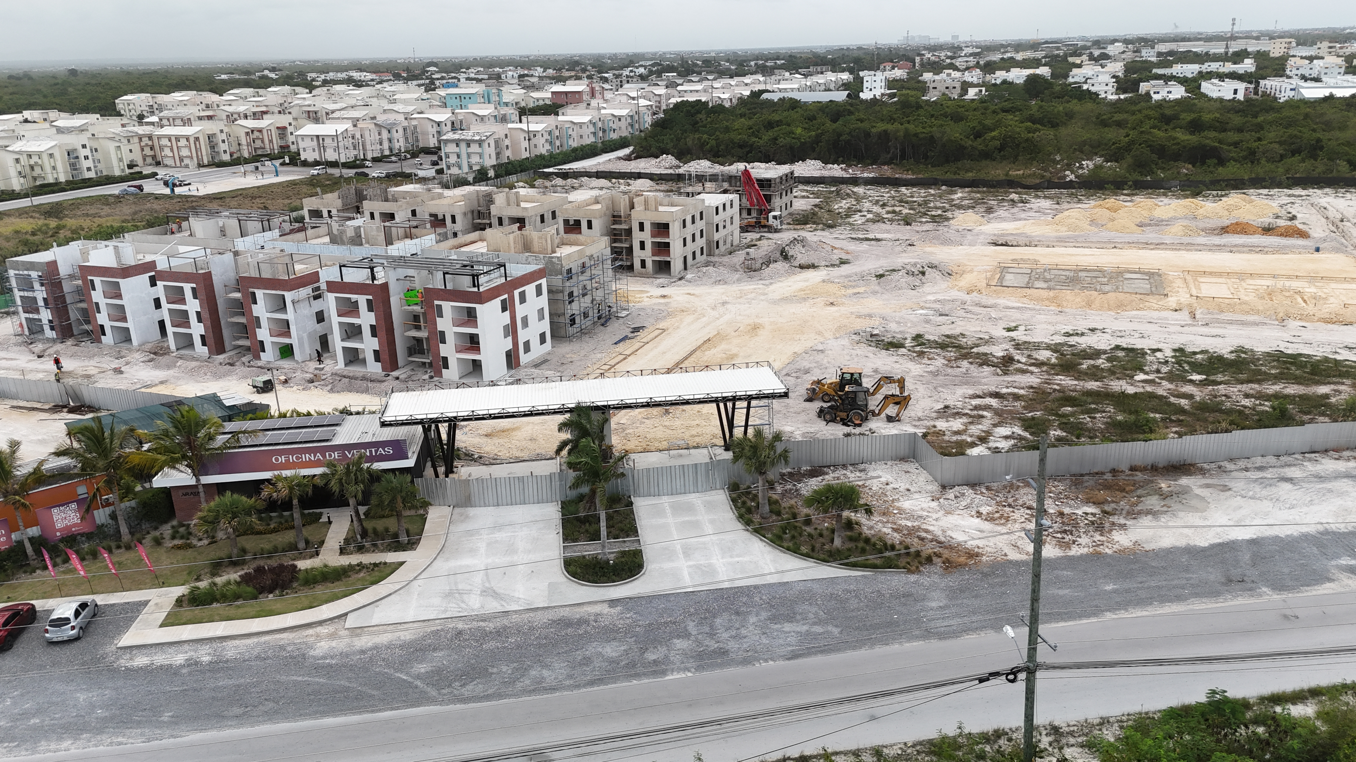

Slide 28
Informe Financiero

Slide 29
01 | RESUMEN EJECUTIVO
MENSAJE A DIRECCIÓN
161 unidades vinculadas por USD 21.9M.
Ingresos acum. RD$746.4M vs Costos RD$712.3M. Liquidez RD$48.2M. Jun-26 ejecutó RD$49.0M.
Préstamo Alaver RD$40M recibido.
PRESUPUESTO
EJECUTADO ACUM. JUN-26
INGRESOS ACUM. JUN-26
RD$3,428.5M
RD$712.3M
RD$746.4M
Total del proyecto
20.8% del presupuesto
Cltes · AFI · Préstamos · Int.
INDICADORES CLAVE
Ejecución presup.
20.8%
Ejecutado jun-26
RD$49.0M
CXP al corte
RD$18.6M
Anticipos vigentes
RD$9.2M
161 uds vinculadas
USD 21.9M
Liquidez bancaria
RD$48.2M
PROYECTO ARAYA | Informe Financiero | Junio 2026

Slide 30
02 | CONTROL PRESUPUESTAL
PRESUPUESTO TOTAL
EJECUTADO ACUM.
POR EJECUTAR
PAGOS ACUMULADOS
RD$3,591.3M
RD$712.3M
RD$2,878.0M
RD$703.0M
100% del proyecto
20.8% del presupuesto
79.2% pendiente
98.7% de lo ejecutado
CENTRO DE COSTO
PRESUPUESTO
EJECUTADO
POR EJECUTAR
PAGADO
% EJEC.
JUN-26
◆ CONSTRUCCIÓN
1-1 Terreno
269.7M
266.8M
2.9M
266.8M
98.9%
-
1-2 Diseño y Proyecto
25.0M
24.2M
0.8M
24.4M
96.6%
-
1-4 Urbanismo
469.2M
50.8M
418.4M
51.5M
10.8%
5.5M
1-5 Edificaciones
1,517.2M
91.0M
1,426.2M
86.0M
6.0%
23.3M
1-6 Gerencia de Construcción
234.4M
39.8M
194.6M
40.5M
17.0%
2.3M
1-7 Indirectos de Obra
47.7M
8.3M
39.4M
7.5M
17.4%
0.7M
1-8 Fondo de Contingencia
39.7M
-
39.7M
-
0.0%
-
1-9 Inspección Técnica
19.3M
5.1M
14.2M
4.6M
26.3%
0.5M
Subtotal CONSTRUCCIÓN
2,622.1M
486.3M
2,135.7M
481.0M
19.8%
32.3M
◆ GASTOS OPERATIVOS
2-2 Gerencia de Ventas
327.7M
120.6M
207.1M
117.4M
36.8%
9.5M
2-3 Administración Fiduciaria
81.5M
7.0M
74.5M
7.0M
8.6%
1.1M
2-4 Promoción y Publicidad
69.5M
34.3M
35.2M
33.3M
49.3%
2.4M
Subtotal GASTOS OPERATIVOS
686.1M
185.4M
500.7M
180.0M
27.0%
14.7M
◆ OTROS GASTOS
3-1 Permisos y Preliminares
30.5M
23.2M
7.3M
24.5M
75.9%
0.1M
3-3 Gastos Financieros
232.7M
17.4M
215.3M
17.5M
7.5%
1.8M
Subtotal OTROS GASTOS
283.1M
40.6M
242.5M
42.0M
14.3%
1.9M
TOTALES GENERALES
3,591.3M
712.3M
2,878.0M
703.0M
20.8%
49.0M
PROYECTO ARAYA | Informe Financiero | Junio 2026

Slide 31
03 | BALANCE GENERAL
TOTAL ACTIVOS
TOTAL PASIVOS
PATRIMONIO
LIQUIDEZ BANCARIA
RD$759.7M
RD$446.2M
RD$313.5M
RD$48.2M
USD 12.8M
58.7% de activos
Activos netos
USD 0.8M · Disponible
ACTIVOS
RD$
PASIVOS Y PATRIMONIO
RD$
Banco Alaver (Ahorro DOP)
20,485,843
Créditos Inst. Financieras
200,000,000
Banesco DOP (Cta. Corriente)
16,604,331
Cuentas por Pagar Comerc.
18,612,246
Banesco USA → DOP
2,615,906
Depósitos Diferidos Clientes
220,997,696
Banesco USD (Ahorro → DOP)
5,003,923
Retenciones y Otras CxP
3,983,225
Fondos de Inversión
277,216
Otras CxP No Corriente
431,409
Popular (Ahorro + Cte.)
3,247,069
TOTAL PASIVOS
446,209,905
TOTAL CAJA Y BANCOS
48,234,289
Anticipos Proveedores
9,210,449
Aporte Fideicomitentes AFI
322,917,734
Costos de Construcción
483,466,061
Resultado del Ejercicio
(5,939,942)
Costos Operativos
178,249,024
Resultado Ejercicio Anterior
(3,473,022)
Otros Costos
40,554,300
TOTAL PATRIMONIO
313,504,770
TOTAL ACTIVOS
759,714,675
TC: RD$59.57/USD · Dep. Diferidos: RD$221.0M · Deuda/Activo: 58.7% · Costos en proceso: 93.6% de Activos
PROYECTO ARAYA | Informe Financiero | Junio 2026

Slide 32
04 | COMPROMISOS FINANCIEROS
TOTAL CXP
CORRIENTE 60.1%
< 1 MES 38.4%
ANTICIPOS
RD$18.6M
RD$11.2M
RD$7.1M
RD$9.2M
Corte 30 junio 2026
Sin mora
Vencidas < 30 días
27 anticipos vigentes
CONCENTRACIÓN CXP
TOP ANTICIPOS
1-5 Edificaciones
RD$9,079,361
48.8%
Inversiones Romur
25.5%
Blue Wave, Bellon, Kinnox
RD$2,351,901
1-4 Urbanismo
RD$2,409,540
12.9%
Dto. Mpal. Turístico
18.4%
Bellon, Rodfor, Gondar
RD$1,691,905
2-2 Comisiones Venta
RD$4,011,222
21.6%
Fondo Operativo MMHB
14.8%
Kiswer, PPCRE, EMI
RD$1,367,422
1-7 Indirectos
RD$806,796
4.3%
Dass Ingeniería
15.6%
Seguros Universal, Otros
RD$1,440,000
1-9 Inspección
RD$506,964
2.7%
Alugav / Fusiontech
11.5%
Ing. Omar Cordero
RD$1,059,000
PROYECTO ARAYA | Informe Financiero | Junio 2026

Slide 33
05 | PROYECCIÓN FINANCIERA
INGRESOS POR FUENTE — Valores en RD$
FUENTE DE INGRESO
INGRESOS
ACUMULADOS
% PART.
Jul-26
Aug-26
Sep-26
Oct-26
Nov-26
Dec-26
Total
◆ DEPÓSITOS CLIENTES
220,997,696
-
18,000,000
18,000,000
18,000,000
18,000,000
18,000,000
18,000,000
347,299,094
◆ APORTES DE SOCIOS
322,917,734
-
-
-
-
-
-
-
322,917,734
◆ PRÉSTAMOS RECIBIDOS
200,000,000
-
100,000,000
100,000,000
(10,000,000)
-
160,000,000
-
590,000,000
◆ INTERESES
2,442,158
-
-
-
-
-
-
-
2,442,158
TOTAL INGRESOS RD$
746,357,587
100%
118,000,000
118,000,000
118,000,000
18,000,000
18,000,000
18,000,000
1,262,683,793
CONTROL PRESUPUESTAL — Valores en RD$
CENTRO DE COSTO
PAGOS
ACUMULADOS
% EJEC.
Jul-26
Aug-26
Sep-26
Oct-26
Nov-26
Dec-26
Total
COSTOS DE CONSTRUCCIÓN
480,962,890
68%
125,714,967
82,251,300
82,214,850
76,481,173
74,525,848
65,751,774
1,020,235,693
GASTOS OPERATIVOS
180,037,258
26%
14,737,745
14,737,745
14,737,745
16,502,350
16,502,350
16,502,350
291,593,834
OTROS GASTOS
41,968,495
6%
3,247,917
4,937,500
7,337,500
3,718,750
4,989,583
4,403,333
72,534,344
TOTALES GENERALES RD$
702,968,643
100%
143,700,628
101,926,545
106,054,700
96,702,273
96,017,781
87,994,391
1,384,363,871
NETO (Ingresos − Costos)
49,199,807
23,499,178
39,572,633
(58,482,067)
(137,184,339)
(55,202,121)
(125,196,511)
(125,196,511)
Comentarios:
Préstamo Alaver Aug 100M. Cubre los meses de mayor intensidad en obra. Completa el tramo del crédito vigente por RD$300 millones. En sept-26 se abona 150 millones con los fondos de IFC.
Préstamo AFI Jul 100M. Financia el puente entre los meses de alta ejecucion y la entrada del IFC. Se cancela integramente en septiembre con los fondos IFC.
IFC Oct 240M + Nov 180M. Financia la fase central de construccion oct-nov. Permite abonar a los creditos puente y sostener la operacion hasta diciembre.
Construcción — RD$506.74M (87%). Julio es el mes pico (RD$125.71M) por arranque de Edificaciones y anticipos a grandes proveedores.
Gastos Operativos — RD$100.32M (14%)Gerencia de Ventas representa el 65% del grupo, reflejando comisiones activas por cierre de unidades.
Otros Gastos — RD$28.10M (5%)Dominado por Gastos Financieros, que crecen desde noviembre con la activacion del credito IFC.
PROYECTO ARAYA | Informe Financiero | Mayo 2026

Slide 34
FIDEICOMISO ARAYA — INFORME JUNIO 2026
INGRESOS POR FUENTE — Valores en millones RD$
INGRESOS ACUM. RD$
Jul-26
Aug-26
Sep-26
Oct-26
Nov-26
Dec-26
◆ DEPÓSITOS DE CLIENTES
221.00
18.00
18.00
18.00
18.00
18.00
18.00
◆ APORTES DE SOCIOS
322.92
◆ PRÉSTAMOS RECIBIDOS
200.00
100.00
100.00
(10.00)
160.00
└ AFI Universal (Crédito Puente)
100.00
(100.00)
└ Banco Alaver
200.00
100.00
(150.00)
(20.00)
└ IFC
240.00
180.00
◆ INTERESES GENERADOS POR INVERSIONES
2.44
TOTAL INGRESOS RD$
746.36
118.00
118.00
8.00
18.00
178.00
18.00
TOTAL INGRESOS ACUMULADOS RD$
746.36
864.36
982.36
990.36
1,008.36
1,186.36
1,204.36
CONTROL PRESUPUESTAL — Valores en millones RD$
CENTRO DE COSTO / AUXILIAR
PAGOS ACUMULADOS
Jul-26
Aug-26
Sep-26
Oct-26
Nov-26
Dec-26
◆ CONSTRUCCIÓN
1-1 Terreno
266.77
1.63
1.29
1-2 Diseño y Proyecto
24.43
1-4 Urbanismo
51.54
9.95
25.88
19.02
30.18
22.13
27.73
1-5 Edificaciones
85.98
109.68
50.62
58.72
41.83
47.93
31.47
1-6 Gerencia de Construcción
40.16
2.36
2.36
2.36
2.36
2.36
5.28
1-7 Indirectos de Obra
7.52
1.60
1.60
1.60
1.60
1.60
0.76
1-8 Fondo de Contingencia
1-9 Inspección Técnica
4.56
0.51
0.51
0.51
0.51
0.51
0.51
Subtotal CONSTRUCCIÓN
480.96
125.71
82.25
82.21
76.48
74.53
65.75
◆ GASTOS OPERATIVOS
2-1 Gerencia de la Promotora
26.84
1.76
1.76
3.53
3.53
3.53
4.74
2-2 Gerencia de Ventas
113.03
10.57
10.57
10.57
10.57
10.57
10.57
2-3 Administración Fiduciaria
6.69
0.80
0.80
0.80
0.80
0.80
1.36
2-4 Promoción y Publicidad
33.48
1.60
1.60
1.60
1.60
1.60
1.17
2-5 Post Ventas
Subtotal GASTOS OPERATIVOS
180.04
14.74
14.74
16.50
16.50
16.50
17.84
◆ OTROS GASTOS
3-1 Permisos y Preliminares
24.54
0.80
0.40
3-2 Imprevistos
3-3 Gastos Financieros
17.43
2.45
4.94
6.94
3.72
4.99
4.40
Subtotal OTROS GASTOS
41.97
3.25
4.94
7.34
3.72
4.99
4.40
TOTALES GENERALES RD$
702.97
143.70
101.93
106.05
96.70
96.02
87.99
TOTALES GENERALES ACUMULADOS RD$
846.61
948.54
1,054.59
1,151.29
1,247.31
1,335.31
Otras cuentas por pagar
5.75
NETO (Ingresos − Costos) RD$
49.20
(25.70)
16.07
(98.05)
(78.70)
81.98
(69.99)
NETO (Ingresos − Costos) RD$ Acumulados
23.50
23.50
39.57
(58.48)
(137.18)
(55.20)
(125.20)
PROYECTO ARAYA | Informe Financiero | Junio 2026

Slide 35
INFORME FINANCIERO · GESTIONES
Gestiones Financieras
IFC
Financiamiento aprobado. En proceso de formalización:
Debida diligencia por abogados locales
Firma del contrato de crédito y primer
Desembolso previsto para julio 2026.
GESTIONES CON BANCA LOCAL
ALNAP
Preaprobación por DOP 1,400 millones. A la espera del permiso definitivo y título de terreno.
BLDH
Aprobación de la primera fase por DOP 495 millones. A la espera del permiso definitivo y título.
POPULAR
Preaprobación de la primera fase por DOP 500 millones.
SANTA CRUZ
En revisión. Preaprobación de DOP 440 millones para la Fase I.
ALAVER
Evaluando ampliación de la línea de crédito a DOP 300 millones como previsión ante retrasos del IFC.
PROYECTO ARAYA · Informe Financiero · Junio 2026

Slide 36
CIERRE · DECISIONES
Puntos para Aprobación
1
Línea de Crédito AFI
Monto solicitado para aprobación: RD$ 100 millones.
PROYECTO ARAYA · Informe General · Junio 2026

Slide 37

GRACIAS
@arayapuntacana
www.arayapuntacana.com

